Slide 1
VIÊM PHẾ QUẢN CẤP
LỚP : K20YDH8
NHÓM : 7
Phạm Thị Ly
Đặng Thị Thanh Hiền
Chế Thị Thanh Hương
Huỳnh Châu Ngân
Đào Thị Thanh Vân
Định nghĩa
Nguyên nhân
Triệu chứng
Chuẩn đoán
Tiến triển, biến chứng
Điều trị
Phòng bệnh

Slide 2
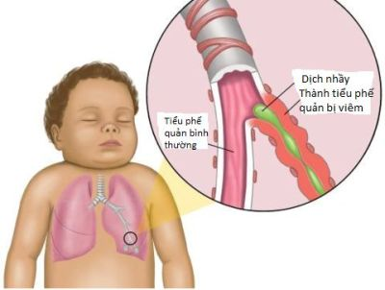
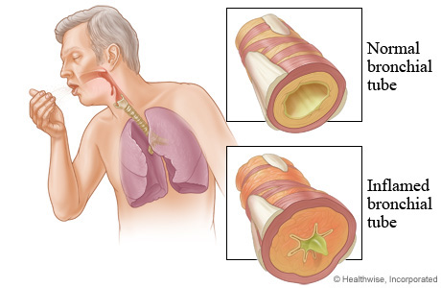
1.Định nghĩa:
Viêm phế quản cấp (Acute Bronchitis) là tình trạng viêm cấp tính của niêm mạc phế quản ở người trước đó phế quản không có tổn thương.
Thuật ngữ “đợt cấp” của viêm phế quản mạn và bệnh phổi tắc nghẽn mạn tính hiện nay đang được thay thế bằng “đợt bùng phát” của các bệnh này.

Slide 3
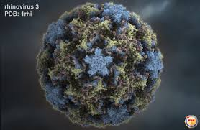
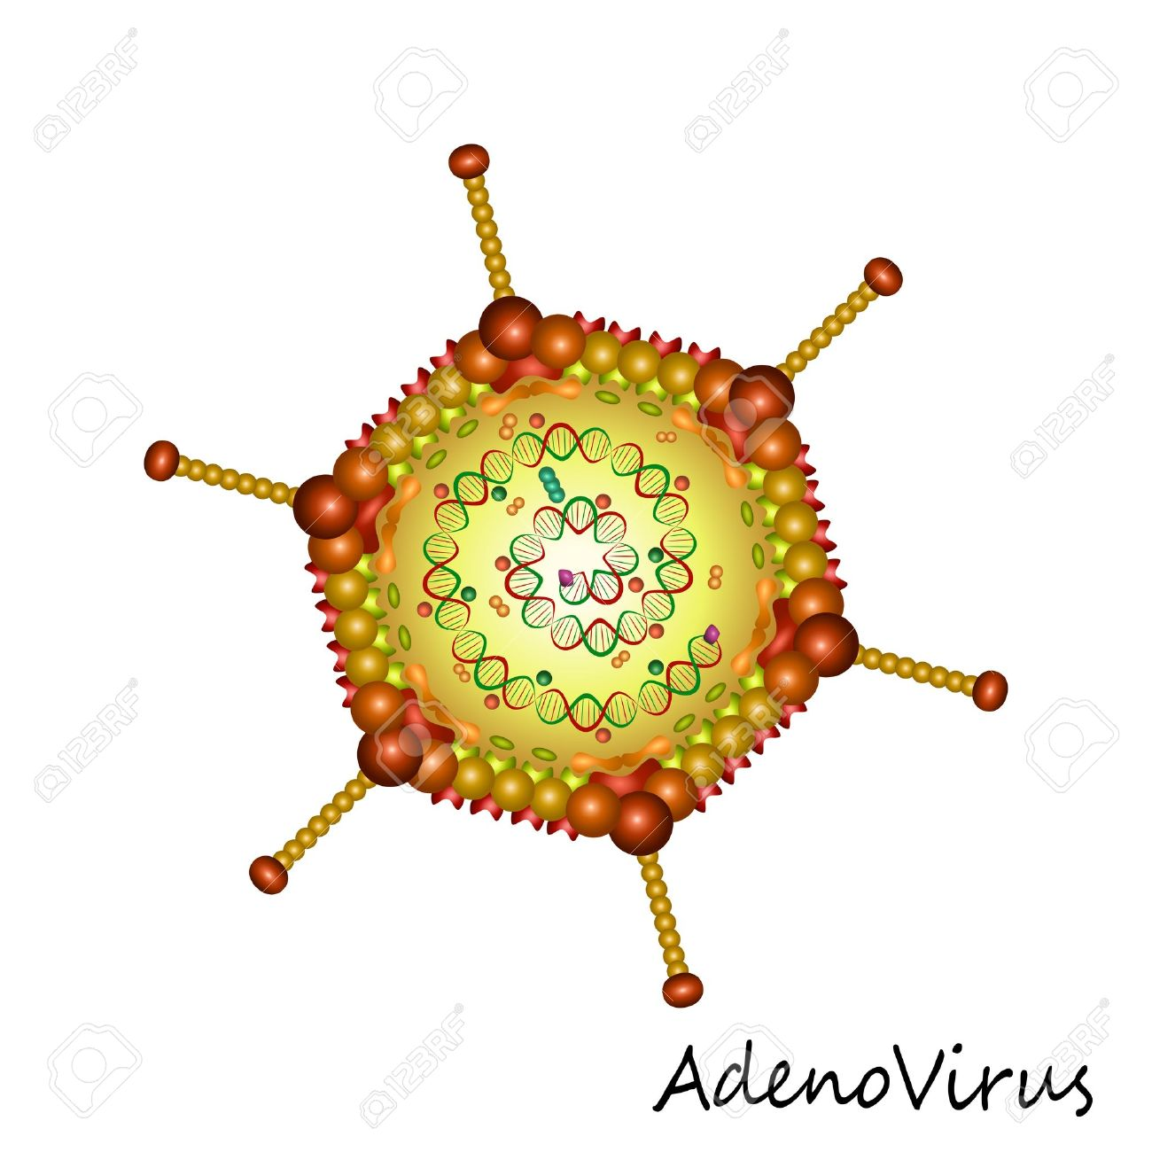
2. Nguyên nhân:
a. Virus và nhóm vi khuẩn không điển hình:
+Chiếm 50 - 90% các trường hợp.
+Các virus hay gặp:
Myxo virus influenza và Herpes virus. ở trẻ em hay gặp virus hợp bào hô hấp và vi rút á cúm.
+Các vi khuẩn không điển hình như: Mycoplasma Pneumonia, Chlamydia.

Slide 4
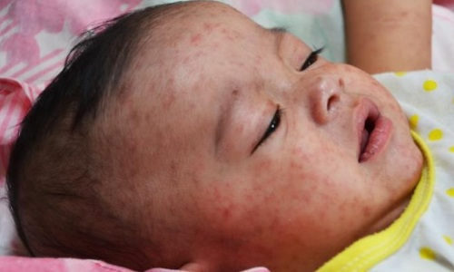
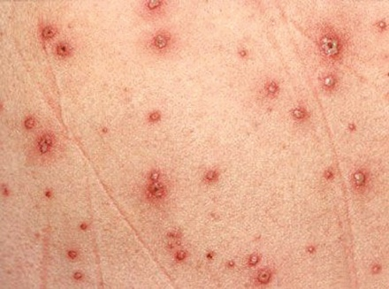
b. Vi khuẩn :
+Thường viêm lan từ đường hô hấp trên xuống, các vi khuẩn gồm: liên cầu khuẩn, phế cầu khuẩn, Heamophilus influenzae, Moraxella catarrhalis.
+Những vi khuẩn này thường bị bội nhiễm thứ phát sau nhiễm virus.
+Ngoài ra viêm phế quản cấp còn có thể gặp trong các bệnh: sởi, thuỷ đậu, ho gà, thương hàn, bạch hầu.
SỞI

Slide 5
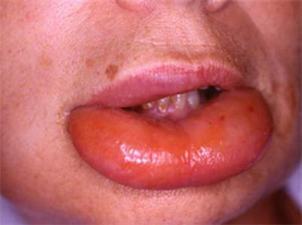
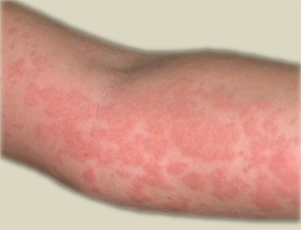
c. Các yếu tố hoá, lý: hơi độc ( Clo, Amoniac) , bụi nghề nghiệp, khói thuốc lá, không khí quá khô, ẩm, lạnh, hoặc quá nóng.
d. Dị ứng: ở trẻ em, người lớn bị dị ứng nặng phù Quink, mày đay.
e. Yếu tố thuận lợi: thay đổi thời tiết, bị nhiễm lạnh, thể địa yếu, mắc bệnh đường hô hấp trên.

Slide 6
3. Triệu chứng lâm sàng:
Giai đoạn đầu (3 - 4 ngày) (còn gọi là giai đoạn viêm khô)
Sốt 38 – 39°C, có thể tới 40°C, mệt mỏi, đau đầu, nhức mỏi xương khớp.
Cảm giác nóng rát sau xương ức.
Khó thở nhẹ, có thể có tiếng rít, ho khan, có ho thành cơn về đêm.
Nghe phổi có ran rít, ran ngáy.
Giai đoạn II: (6 - 8 ngày) (còn gọi là giai đoạn xuất tiết – ướt)
Các triệu chứng toàn thân và cơ năng giảm, ho khạc đờm nhầy, hoặc đờm mủ ( khi bội nhiễm)
Nghe phổi có ran ẩm.

Slide 7
4. Chuẩn đoán:
Lâm sàng
Cận lâm sàng:
Các xét nghiệm cận lâm sàng (ít có giá trị chẩn đoán)
- Bạch cầu có thể bình thường, tăng khi có bội nhiễm, hoặc giảm (virus) ;
Xét nghiệm đờm: có nhiều xác bạch cầu đa nhân trung tính.
Cấy đờm thường có tạp khuẩn, loại vi khuẩn gây bệnh 107 / ml.
- X quang phổi: có thể bình thường hoặc rốn phổi đậm.

Slide 8
5. Tiến triển và biến chứng
Tiến triển:
- Viêm phế quản cấp tiến triển lành tính,
- Người khoẻ mạnh : sau 2 tuần, không để lại di chứng gì,
- Người nghiện thuốc lá: bội nhiễm và ho khạc đờm kéo dài.
Biến chứng:
- Viêm phổi, phế quản phế viêm: Người già và trẻ em suy dinh dưỡng.
-Tăng tính phản ứng của phế quản với lạnh, khói và bụi, kéo dài vài tuần sau viêm phế quản cấp.
- Biểu hiện bằng ho khan kéo dài hàng tuần lễ.

Slide 9
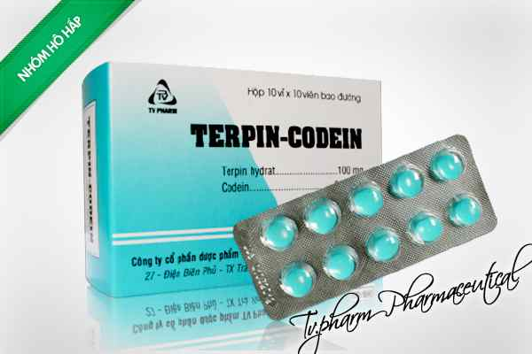
6. Điều trị:
Ở người lớn VPQC đơn thuần có thể tự khỏi không cần điều trị.
Điều trị triệu chứng:
+ Nghỉ ngơi tại giường.
+ Bảo đảm đủ nước uống, dinh dưỡng.
+ Các thuốc giảm đau chống viêm không phải corticoid.
+ Ho khan nhiều, gây mất ngủ có thể cho các thuốc giảm ho như:
• Terpin codein 15- 30mg/24 giờ, hoặc

Slide 10
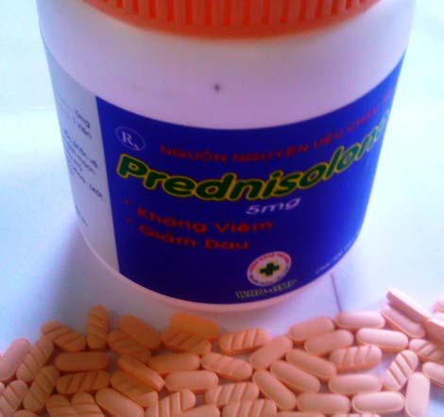
• Dextromethorphan 10-20mg/24 giờ ở người lớn
hoặc
+ Corticoid đường uống:
Prednisolon: 0,5mg/kg/ngày) trong 5 đến 7 ngày (nếu không có chống chỉ định)

Slide 11
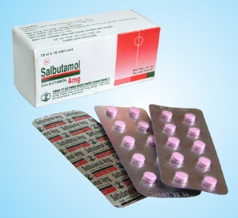
+ Nếu có co thắt phế quản: thuốc giãn phế quản cường
Đường phun hít (Ventolin, Bricanyl)
Khí dung Ventolin 5mg X 2- 4 nang/24 giờ
Uống Salbutamol 4mg X 2-4 viên/24 giờ.
– Không cần dùng kháng sinh cho viêm phế quản cấp đơn thuần ở người bình thường

Slide 12
– Nếu có khạc đờm mủ thì dùng:
+ Một kháng sinh nhóm penicilin A như amoxicilin liều 2-3g/24 giờ, hoặc
+ Macrolid: erythromycin 1,5g ngày X10 ngày, azithromycin 500mg X 1 lần/ngày X 3 ngày (tránh dùng thuốc này với thuốc giãn phế quản nhóm xanthin, thuốc nhóm IMAO).
+ Cephalosporine thế hệ 1: cephalexin 2-3g/24 giờ.
– Kết hợp với thuốc long đờm có acetylcystein 200mg X 3 gói/24 giờ.
– Điều trị bệnh lí ổ nhiễm khác.
– Những trường hợp viêm tiểu phế quản cấp ở trẻ nhỏ, cơ địa suy hô hấp mạn tính, cơn co thắt phế quản nặng cần cho nhập viện, thở oxy, điều chỉnh nước điện giải, tiêm truyền kháng sinh, có thể dùng corticoid kèm theo phòng diễn biến nặng

Slide 13
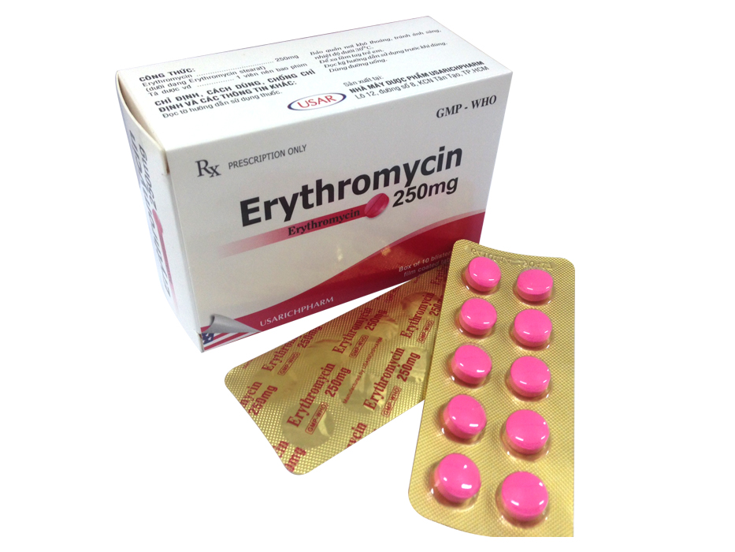
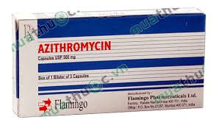
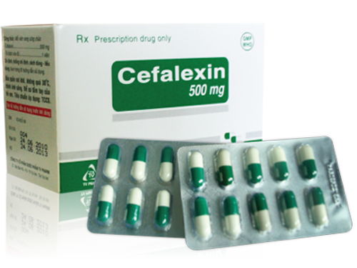

Slide 14
7. Phòng bệnh:
Loại bỏ yếu tố kích thích: không hút thuốc, tránh khói bụi trong, ngoài nhà, môi trường ô nhiễm, giữ ấm vào mùa lạnh.
Tiêm vaccin phòng cúm, phế cầu, đặc biệt ở những trường hợp có bệnh phổi mạn tính, suy tim, cắt lách, tuổi trên 65.
Điều trị các nhiễm trùng tai mũi họng, răng hàm mặt, tình trạng suy giảm miễn dịch.
Vệ sinh răng miệng.

Slide 15
CÁM ƠN THẦY VÀ CÁC BẠN ĐÃ CHÚ Ý LẮNG NGHE

